Slide 1
微课开发技术
李健文 2016年
Notes:
微课开发技术_李健文_201604

Slide 2
微课的作用
Notes:
微课的作用

Slide 3
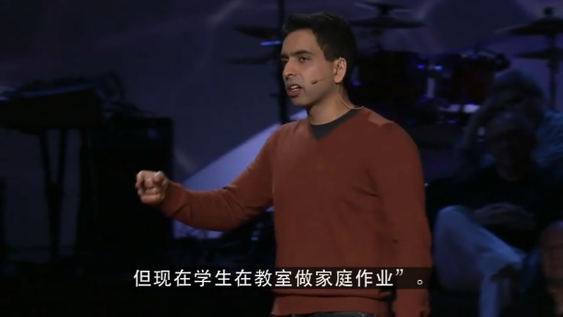
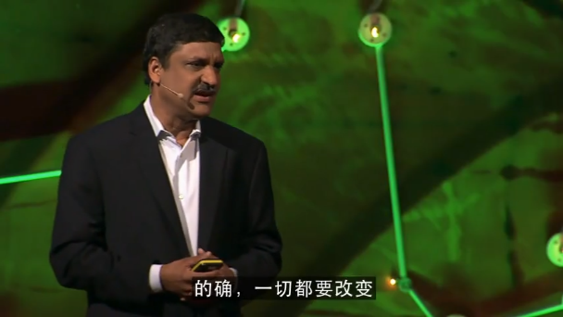
教学变革
Salman Khan
Founder Khan Academy
Let’s use video to reinvent education
2011年3月
Anant Agarwal
CEO of edX
Why massive open online courses (still) matter
2013年6月
Notes:
利用影像教学，可以实现异步学习、合作学习

Slide 4
促进作用
同步教学
异步教学
板书教学
在线视频、练习
互动学习
Notes:
促进作用

Slide 5
挑战传统
翻转
课堂
教师课堂讲解
学生在家做作业
学生在家看微课
师生课堂互动
Notes:
翻转课堂，挑战传统

